Slide 1
PV178 – Lab08
Karel Jiránek

Slide 2
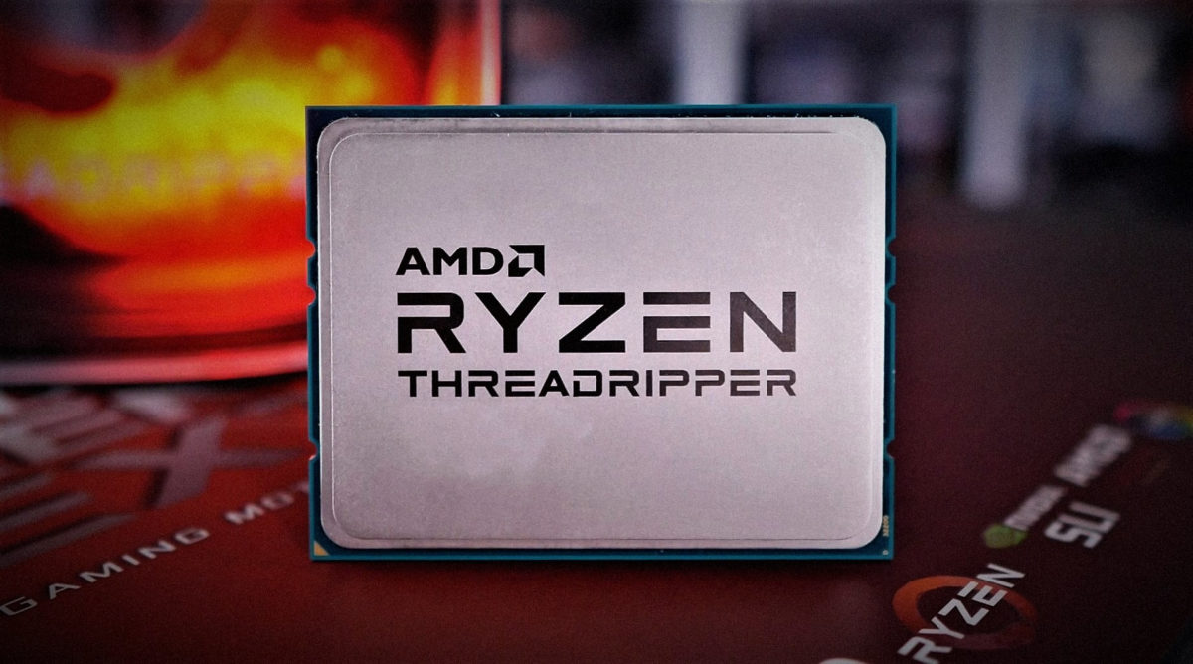
Agenda
Thread
Task
Locking

Slide 4
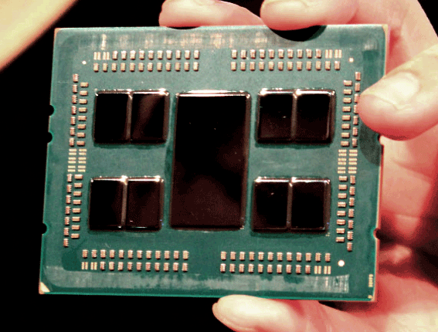
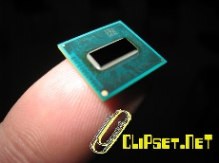
Thread – HW background
Procesor má více jader (1 jádro – 64 jader, stolní počítač 2-8 jader, PS5 – 8 jader)
Grafická karta má stovky až tísíce jader (Nvidia RTX 3080 TI – 10240 jader)
Jádro má 1-2 vláken (thread)
Vlákno – nezávislý, paralelní výpočet
AMD Threadripper 3990x (64 core)
Intel atom (1 core)

Slide 5
Thread (vlákno)
Výpočetní vlákno
Drahé – vytvoření trvá dlouho, prostředky
Kód, který bude vlákno vykonávat – delegát v konstruktoru
Běží nezávisle, paralelně (a co 2 vlákna na 1 core procesoru?)
Schovává výjimky!
Metody
- Sleep – čekání X milisekund
- Start – spuštění kódu vlákna
- Join – spojení dvou vláken v jedno (zánik vlákna)

Slide 6
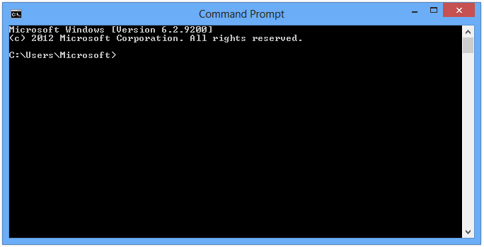
Thread (vlákno) - příklad
Hlavní vlákno
Vlákno t
new
var t = new Thread(() => Console.Write("Thread t"))
Start
t.Start()
Console.Write("Main thread"))
t.Join()
Join

Slide 7
Foreground vs. background vlákna
Hlavní vlákno je foreground
Background vlákno je ukončeno, když už neběží žádné foreground vlákno
Background vlákno nelze klasicky spojit pomocí .Join() – „fire and forget“
Background vlákno se používá ve velkých aplikacích
- velmi těžké sledovat a spravovat všechna vlákna (10+)
- běžící foreground vlákna by blokovala ukončení programu

Slide 8
Vlákna

Slide 9
Samostatná práce
Threads

Slide 10
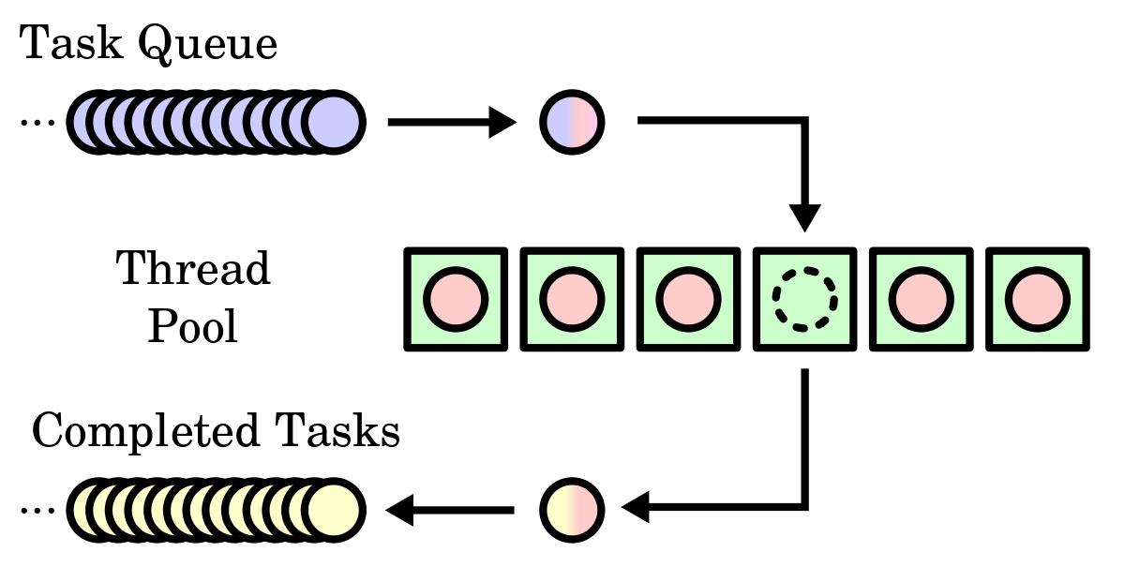
ThreadPool
„Skladiště vláken”
Efektivně spravuje vlákna - úlohy spouštěné na vláknech
Příklad: ThreadPool.QueueUserWorkItem(Console.WriteLine, "123");

Slide 11
Task
Úspornější a efektivnější než Thread
Neschovávají výjimky!
X Tasků != X fyzických výpočetních vláken (více tasků může běžet na 1 fyzickém vláknu)
Na ukončení Tasku se dá čekat synchronně nebo asynchronně
Lze programově (hezky) ukončit pomocí tokenu
Tasky lze řetězit – po tom skončí jeden, začne druhý (lze i podmíněně)

Slide 12
Task – vytvoření, spuštění a čekání
Vytvoření var t = new Task(() => Console.Write("Task"))
Spuštění – t.Start()
Vytvoření a spuštění – Task.Run(… => …)
Synchronní čekání
- Čekání na skončení 1 task: .Wait(), .Result
- Čekání na skončení N tasků: Task.WaitAll(tasks)

Slide 13
Tasks

Slide 14
Samostatná práce
Tasks

Slide 15
kód
Task vs. Thread
Thread
Task
Core 1
Core 2
Core 3
Core 4
Core 1
Core 2
Core 3
Core 4
for (int i = 0; i < 4; i++) { new Thread(() => {...}).Start(); }
for (int i = 0; i < 4; i++) { new Task(() => {...}).Start(); }

Slide 16
Lock, mutex, sempahore
Lock – klíčové slovo, řídí přístup ke sdíleným prostředkům, 0/1, NENÍ sdílen mezi systémovými procesy
Mutex – třída, funkce jako lock, sdílen mezi systémovými procesy
Semaphore – třída, funkce jako mutex, X vláken může vejít

Slide 17
Samostatná práce
Locking

Slide 18
Concurrent Collections
Normální kolekce nejsou vláknově bezpečné – Concurrent Collections ANO!
ConcurrentBag – thread safe Collection
ConcurrentDictionary – thread safe Dictionary
ConcurrentQueue - thread safe Queue

Slide 19
Blocking Collections
Wrapper pro thread safe kolekce
Operace jsou blokovány dokud je není možné vykonat
- Take – blokuje program dokud nelze odebrat prvek
- Add – blokuje dokud nelze přidat prvek
new BlockingCollection<int>(new ConcurrentBag<int>(), 10)
Max kapacita

Slide 20
Na doma
Projít si příklady na ConcurrentCollections v Lab08_Solution
Udělat samostatnou práci ConcurrentCollections

